Slide 1
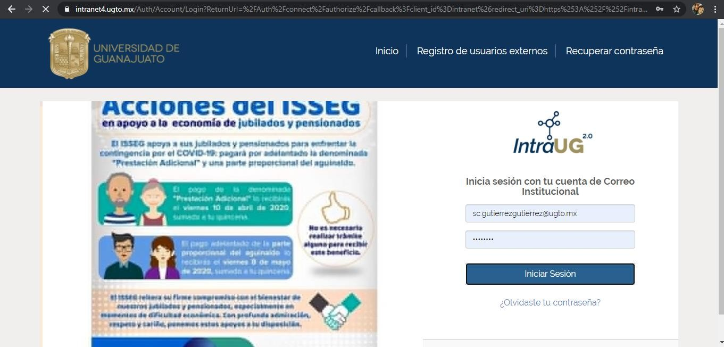
REGISTRO DE SOLICITUD BECA EQUIDAD ECONÓMICA
Ingresar con el correo electrónico institucional y la contraseña. Página del sistema de becas https://intraug.ugto.mx
@ugto.mx

Slide 2
Importante: Antes de ingresar al registro de la solicitud de beca, se actualiza el programa académico

Slide 3
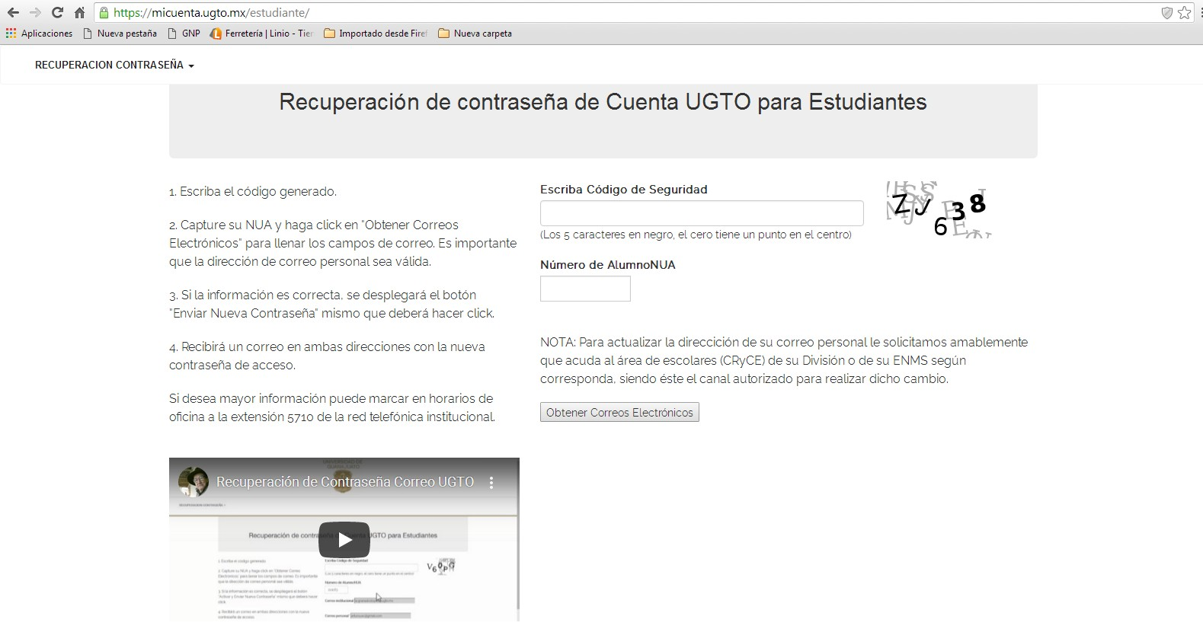
En caso de no contar con su correo electrónico o no recordar su contraseña deberá ingresar a la página https://micuenta.ugto.mx/estudiante para recuperar su correo y contraseña.

Slide 4
Ingresa al módulo de
becas, apoyos y estímulos

Slide 5
Seleccionar opción para el registro de solicitud de beca
Equidad Económica

Slide 6
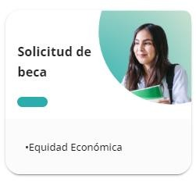
Equidad Económica
Elaboración y registro de solicitud
Completar todas y cada una de las pestañas del formulario

Slide 7
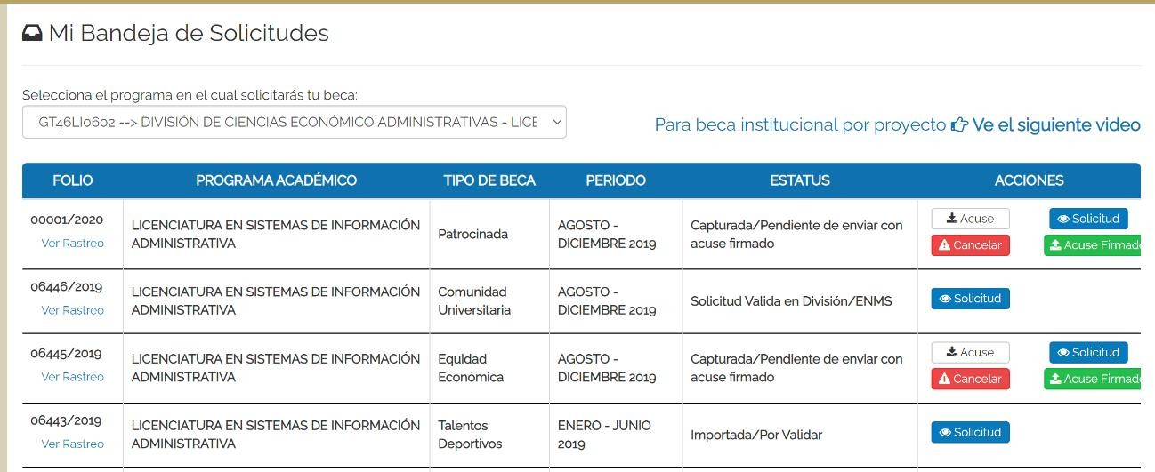
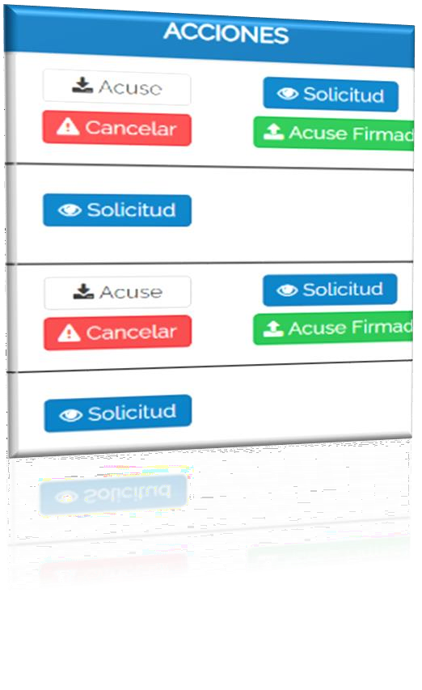
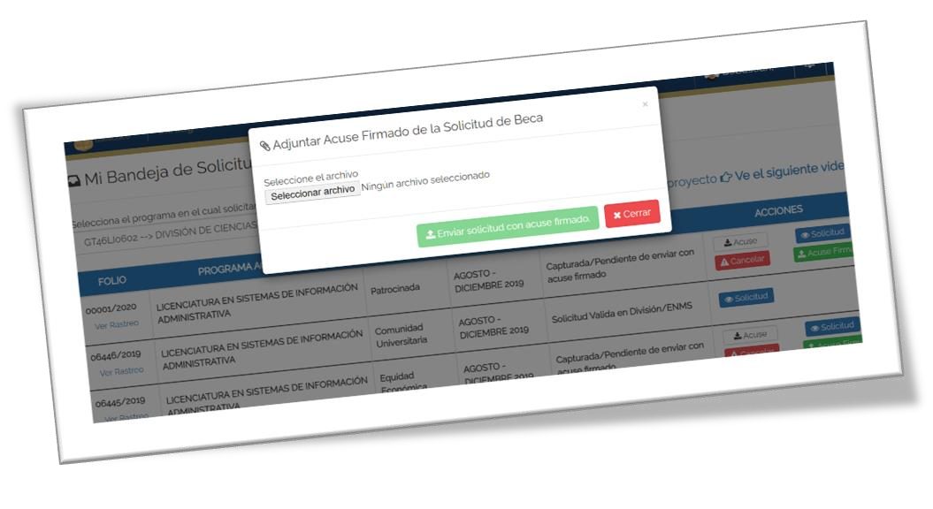
Al terminar el llenado de la solicitud, imprimir y firmar el acuse de registro de la solicitud, escanear y subir al sistema de becas, apoyos y estímulos institucionales
Acciones
Se habilitará la opción:
ACUSE FIRMADO
(subir acuse de registro firmado).

Slide 8
SOLICITUD CORRECTAMENTE REGISTRADA
Estatus capturada por web/ por validad
2022

